Slide 1
ePolicy: uno strumento a supporto della pianificazione regionale partecipata
Michela Milano
DISI Università di Bologna
13 Ottobre 2014 – Sala Poggioli

Slide 2
I numeri di ePolicy
3
ANNI
9
PARTNER COINVOLTI
5
PAESI EU
3.2
MILIONI DI EURO DI COSTO COMPLESSIVO
2.6
MILIONI DI EURO DI FINANZIAMENTO EU

Slide 3


Motivazioni
Politiche pubbliche sempre più complesse
  Dati ambientali
Dati
decisore politico
  Dati economici
  Dati sociali

Slide 4

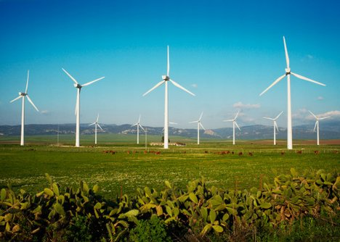


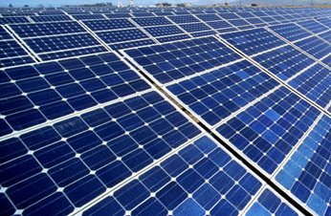
Politiche energetiche

Slide 5

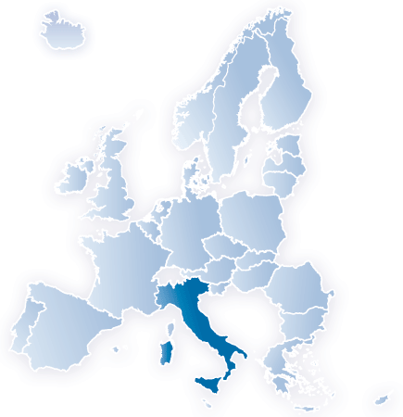
Politiche energetiche
Recepire direttive EU 20-20-20
    20% riduzione CO₂ (risp 1990)
    20% produzione da rinnovabili
    20% incremento efficientamento energetico (risp 1990)

Slide 7
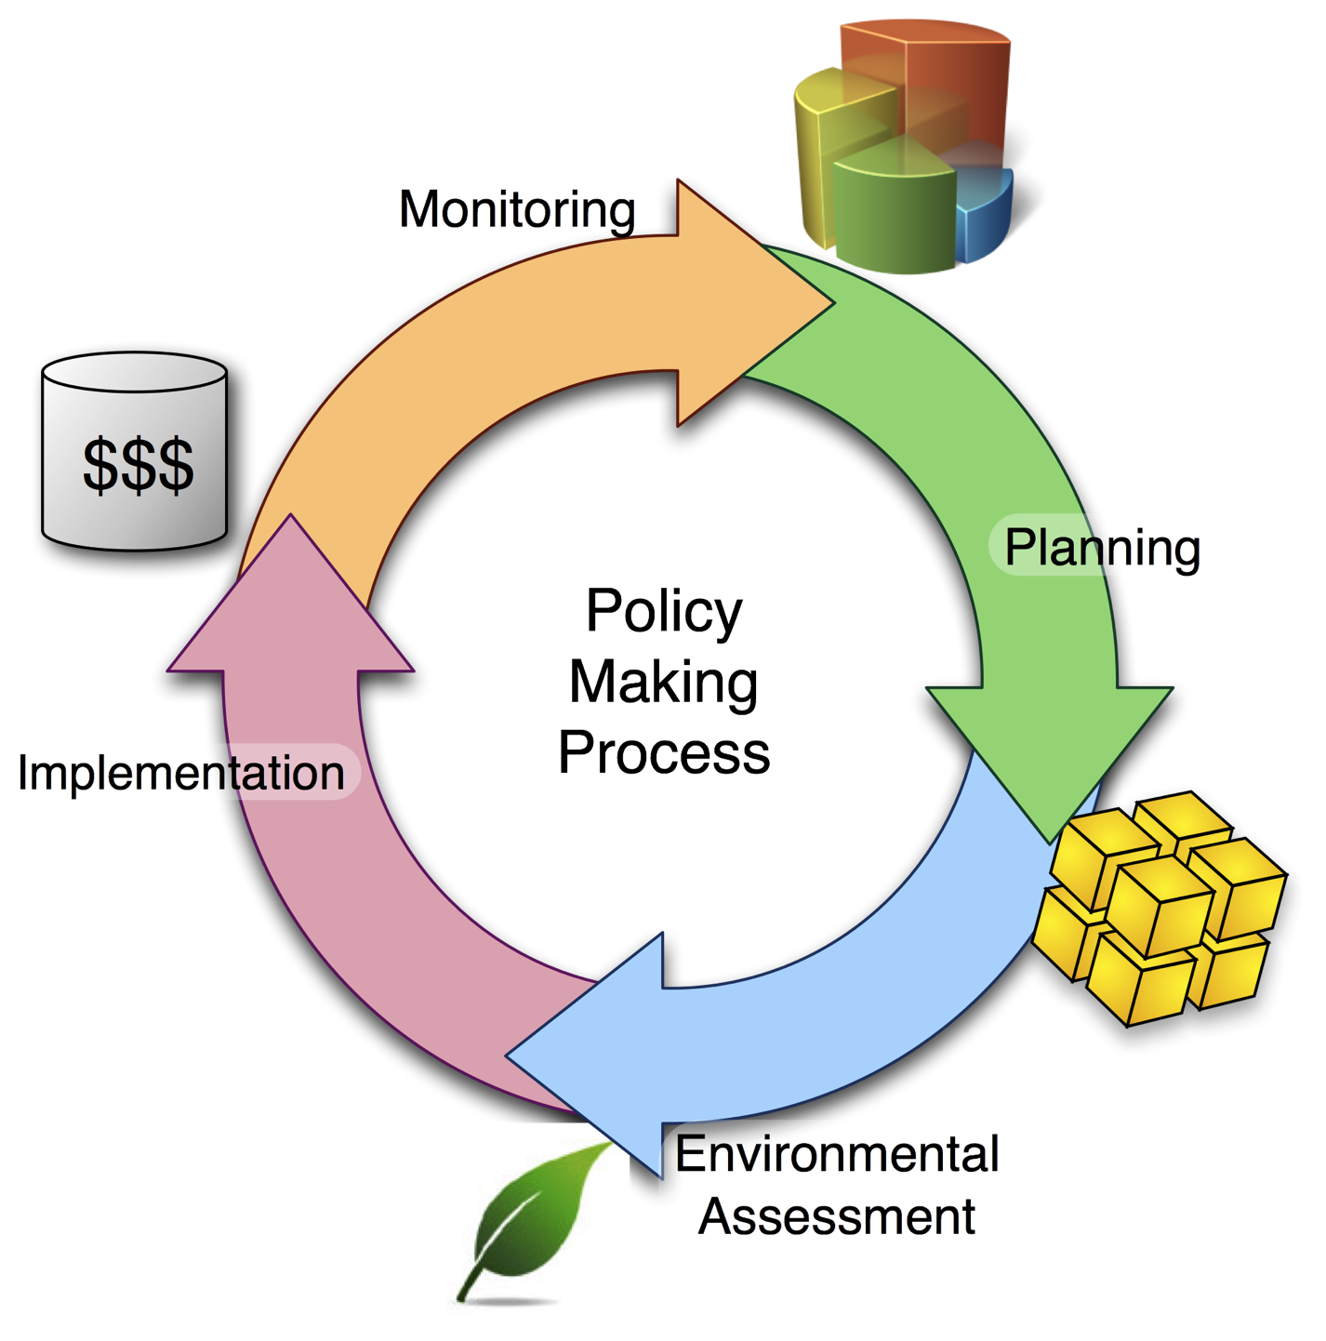
Processo di decisione politica
Quattro passi:
  Tradizionalmente fatti in sequenza
  Poco supportati da strumenti ICT

Slide 8
Processo di decisione politica
Pianificazione
  Strategica e a lungo termine
  Considera situazione pregressa
  Impone obiettivi
  Identifica tematiche di azione
  Valutazione scenari alternativi

Slide 9
Processo di decisione politica
Valutazione ambientale strategica
  Impatti di piani e programmi
  Definizione indicatori ambientali
  Ex ante e ex post
  Valuta possibili misure correttive

Slide 10
Processo di decisione politica
Implementazione
  Definizione di azioni
  Incentivi, fondi rotativi, fondi garanzia

Slide 11
Processo di decisione politica
Monitoraggio
  Volto a verificare andamento
  Coerenza obiettivi piano
  Ex post

Slide 12
Processo di decisione politica
ePolicy MISSION
Affrontare l’integrazione dei primi tre passi
Piattaforma integrata

Slide 13
Risultati del progetto
Strumento | Servizio
Sistema di supporto alle decisioni
ePolicy DSS per il processo di decisione politica
Global optimizer
Generatore di piani regionali e valutazione amb.
Simulatore sociale
Simulatore sociale basato su dati RER
Design di incentivi
Definizione di incentivi regionali per rinnovabili
Opinion Mining
Strumento di opinion mining su energia da fonti rinnovabili
Moduli di visualizzazione
Integrazione dei componenti e accesso facilitato
Methodologia per estendere i risultati in altri settori politici
Estensione a POR e politiche nazionali

Slide 14
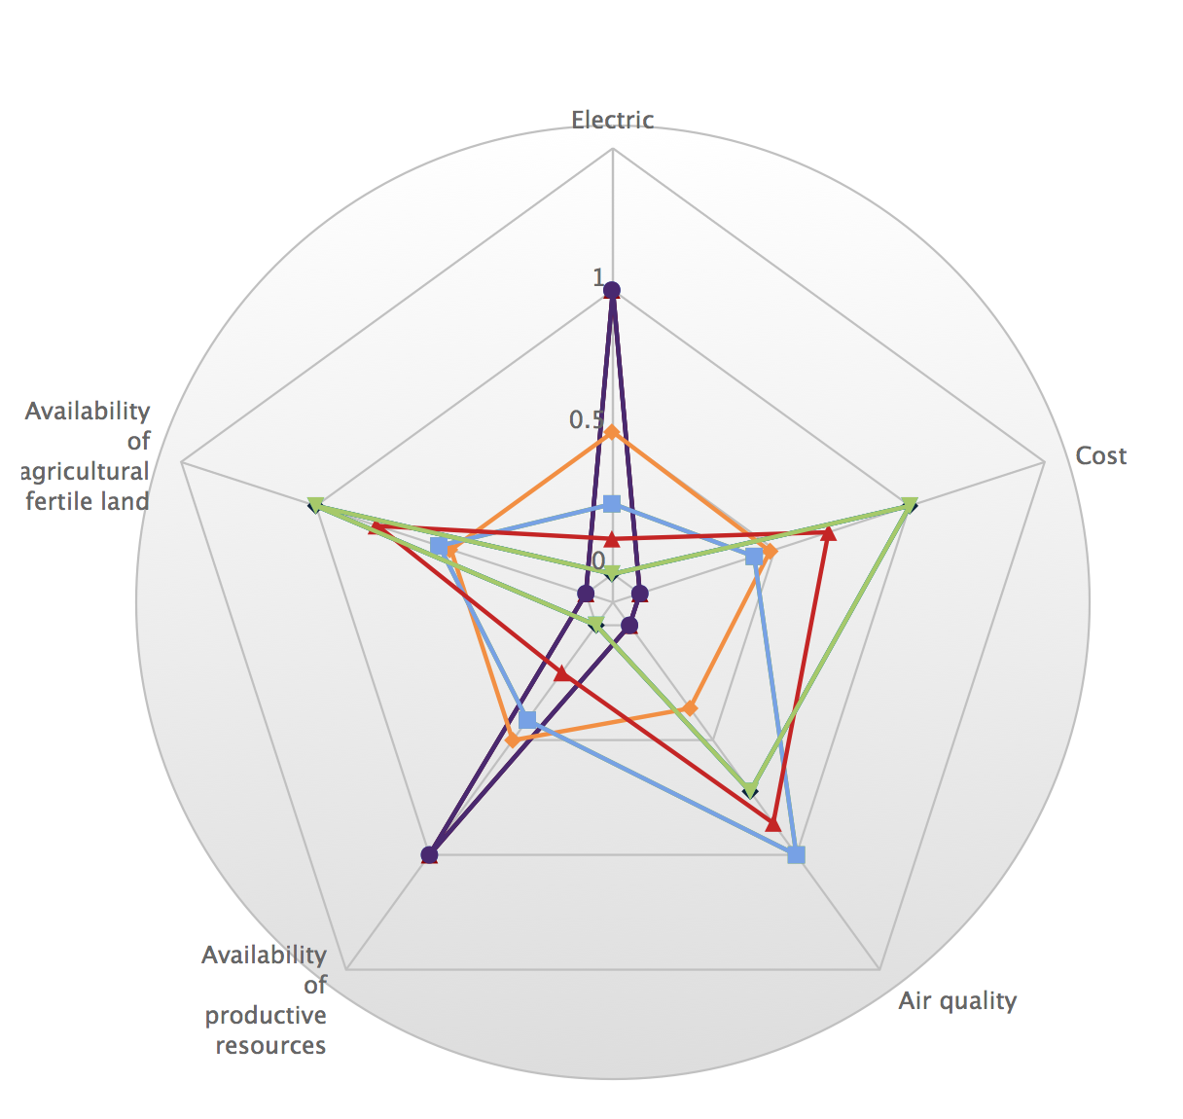

Supporto alla generazione dei piani
Impianti energetici
Infrastrutture
Indicatori ambientali
Costi
Obiettivi di piano
Vincoli

Slide 15
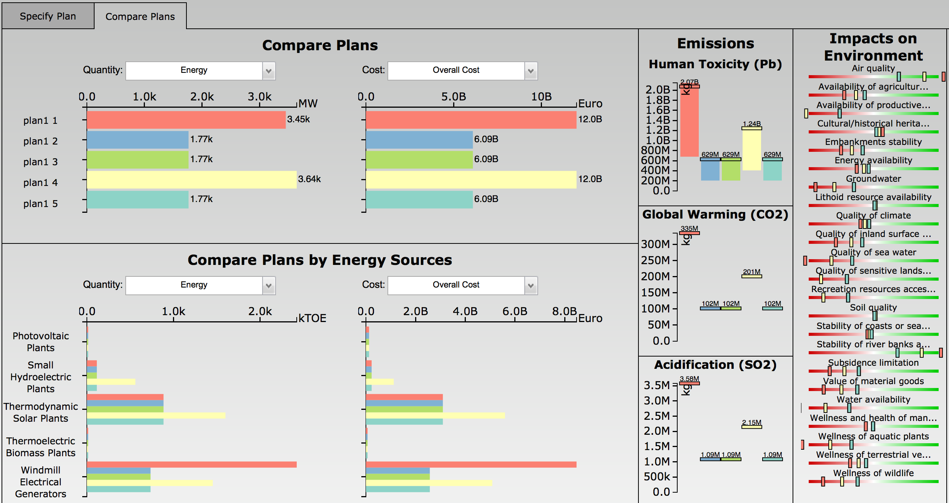
Piani e valutazione ambientale

Slide 16
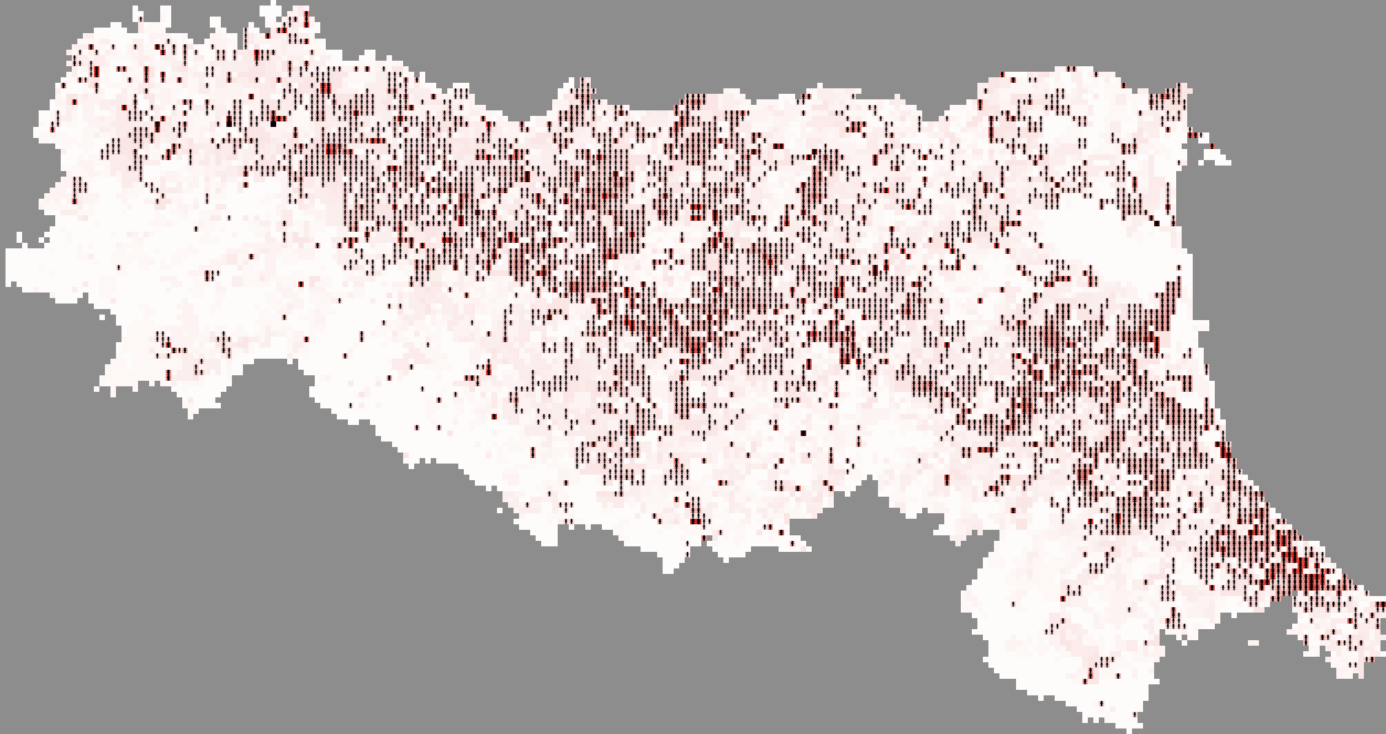
Piano attuativo
Design di strumenti politici per attuazione:
  Scelta strumento
  Definizione budget
Predizione sull’efficacia degli strumenti
  Aspetti economici
  Aspetti sociali
    Sensibilità ambientale
    Appartenenza a un gruppo
    Fiducia
    Burocrazia

Slide 17
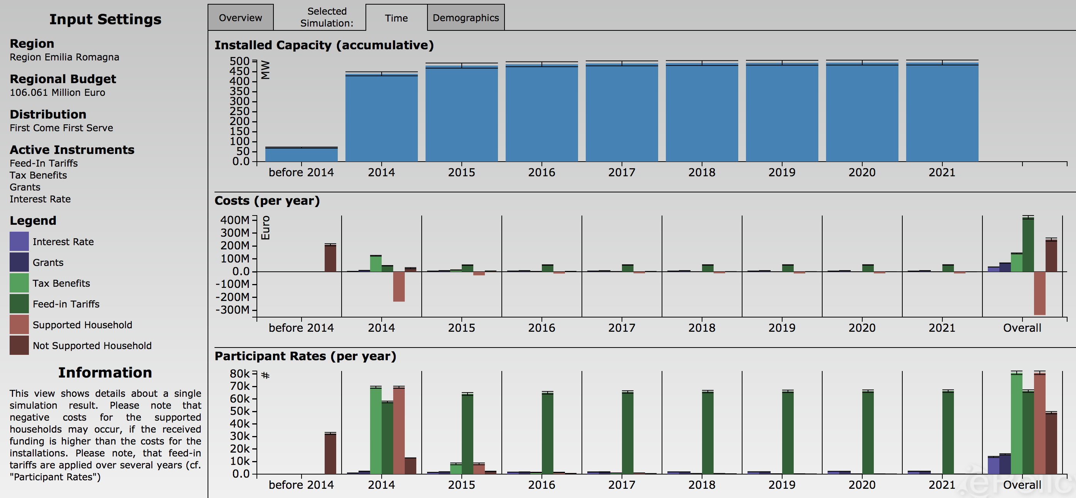
Simulazione sociale

Slide 18
Partecipazione e opinion mining
Strumenti per creare politiche partecipate:
  eParticipation tool:
    Sabrina Franceschini RER
  Opinion mining
    Blog, forum
    Siti relativi a energia
Obiettivo: raccogliere opinioni da partecipazione attiva e passiva

Slide 19
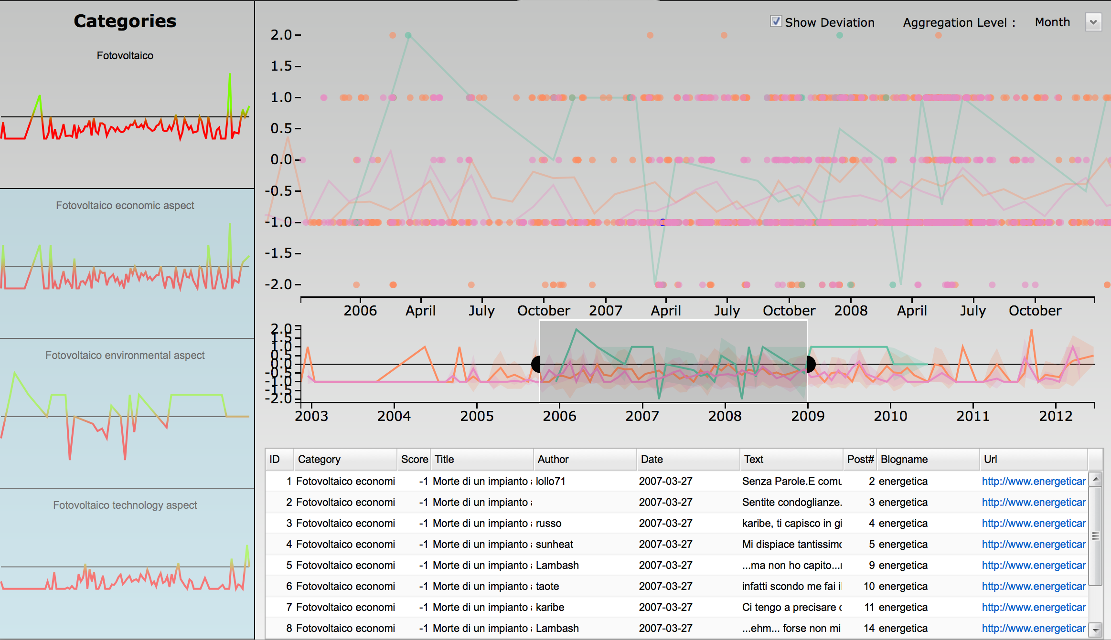
Partecipazione e opinion mining

Slide 20
Conclusioni
Il sistema è stato testato in diversi setting
  Verifiche funzionali
  Verifiche di usabilità
Estensioni:
  presentazione Tony Woods PPA Energy
Area demo
  Aperta fino alle 14
  Tutti i componenti in esposizione

Slide 21
ePolicy: uno strumento a supporto della pianificazione regionale partecipata
Grazie per l’attenzione

